Slide 1

时事小讲堂
主讲人：曾子睿
2019年5月8日，李克强总理签署国务院令，公布了《重大行政决策程序暂行条例》。该《条例》对重大行政决策事项范围、重大行政决策的作出和调整程序、重大行政决策责任追究等方面，作出了具体规定，并将自2019年9月1日起施行。
为什么要给重大行政决策，戴上这一“紧箍咒”？
规范重大行政决策程序，是建设法治国家、法治政府的必然要求，是完善中国特色社会主义法治体系、推进国家治理体系和治理能力现代化的重要举措。

Slide 2
“拍脑袋决策”？“朝令夕改决策”？……这部行政法规，剑指种种行政决策中的乱象，它在庄严宣告：有决策权不能任性，依法而为是必选项！“规划规划，不如领导一句话”，从此将成为历史。
作为推进依法行政、加强政府自身建设的一部行政立法，《条例》的出台实施具有重要意义：
第一，有助于加快推进法治政府建设进程。
第二，有助于更好地维护改革发展稳定大局。
第三，有助于强化行政权力制约和监督。

Slide 3
请结合材料分析广东省制定校园欺凌治理方案的原因。
广东东莞某校初中生小毅仗着自己在学校的“名气”, 多次向同学小华直接要钱。因小毅要钱的次数越来越多,数额越来越大, 遭到了小华拒绝。
遭拒后,小毅威胁小华要收拾他,小华听说小毅经常殴打他人。害怕了的小华,开始通过其母亲的手机微信不断转账到自己的微信账户,再通过微信转账给小毅。共给小毅转账59次,合计18万余元。
在长达五个月的时间里,小华从未想过向家长、老师寻求帮助。检察机关在办案中发现,仅在该案中就有三名以上的在校学生被小毅校园欺凌。
为预防和依法妥善处置学生欺凌问题，依据相关法律法规，广东省教育厅等13部门联合印发了《加强中小学生欺凌综合治理方案的实施办法(试行)》，于2018年12月1日实施。

Slide 4
为什么需要对未成年人给予特殊保护、关爱？
①未成年人身心发育尚不成熟，自我保护能力较弱，辨别是非能力和自我控制能力不强，容易受到不良因素的影响和不法侵害，需要给予特殊的保护。（自身需要）
②未成年人的生存和发展事关人类的未来，对他们给予特殊关爱和保护，是人类的共识，是人类文明和社会进步的应有之义。（国家社会需要）

Slide 5
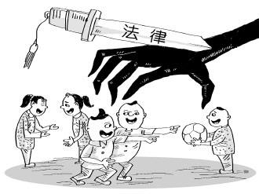
法律为我们护航

Slide 6



保护未成年人成长的法律

Slide 7


保护未成年人成长的两部专门法律
未成年人：未满十八周岁的公民。
Notes:
本资料来自于资源最齐全的２１世纪教育网www.21cnjy.com

Slide 8





四大特殊保护——四道防线
家庭保护
学校保护
社会保护
司法保护
Notes:
本资料来自于资源最齐全的２１世纪教育网www.21cnjy.com

Slide 9
结合P99相关链接，区分家庭、学校、社会、司法保护及各自表现
类型 | 实施主体 | 保护对象 | 相关表现（符合或违背均可）
家庭 保护
学校 保护
社会 保护
司法 保护
关心照顾和教育培养；以健康的思想言行、正确的方法教育；尊重受教育权；预防吸烟酗酒等，不歧视女孩
父母、
监护人
未成年子女
学校、老师、保安、校园设施 、食堂食物
关心、爱护学生；不歧视、侮辱、体罚、开除；校舍、活动设施安全，无踩踏、围墙倒塌；进行消防安全教育（逃生演练）安全教育、法治教育
未成年学生
一切国家机关（含公安、检察院、法院、政府教育部门）、企事业组织、社会团体和人士
博物馆、科技馆等公益场所对学生免费开放或优惠；营业性娱乐场所不得准许未成年人进入；禁止向未成年人售卖不良书籍、音像、烟酒；政府打击黑网吧、扫黄打非，打击侵害未成年人身心的行为
未成年人
法院
检察院
公安机关
教育为主、惩罚为辅，从轻处罚，判缓刑；设立少年法庭、未成年检察官；犯罪案件不公开审理；不公开违法犯罪资料；犯罪记录档案封存；复学、升学、就业不受歧视
违法犯罪的
未成年人

Slide 10
请判断下列情境分别属于哪种特殊保护，并指出判断的依据。
提示：从材料主语和保护对象着手，再结合内容判断。
1、广东省教育厅等13部门近日联合印发《加强中小学生欺凌综合治理方案的实施办法(试行)》，于2018年12月1日开始实施，加强对校园欺凌的治理。
2、根据广东省教育厅的要求，东莞市某校开展了一场关于整治校园欺凌现象的专题教育讲座。
3、各级检察机关零容忍，依法严厉惩治社会人士欺凌中小学生的犯罪行为。
4、广东省检察机关对全省实施校园欺凌的98名未成年人决定不起诉。
5、父母教育正在上初一的儿子要尊重同学，不能欺凌同学。
社会保护
学校保护
社会保护
司法保护
家庭保护

Slide 11
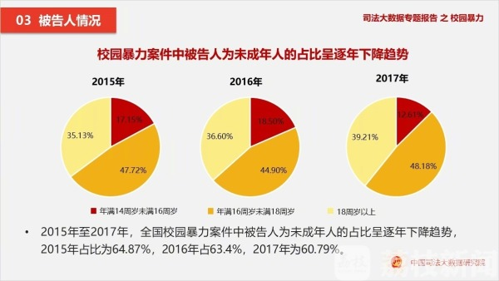
下图一说明了什么？
提示：一看表头即标题，二看内容，三看“注”；再横向对比，纵向对比，找出变化、趋势、存在的问题或成就，或解决的办法。
2018年9月5日，最高人民法院发布校园暴力司法大数据专题报告。
图一
校园暴力案件中被告人为未成年人的占比情况
未成年人暴力犯罪人数连年降低，
我国重视保护未成年人健康成长。
司法大数据显示，中国的未成年人犯罪连续9年持续下降，中国成为世界上未成年人犯罪率最低的国家之一。
注：2015年占比为64.87%；2016年占63.4%；2017年为60.97%

Slide 12
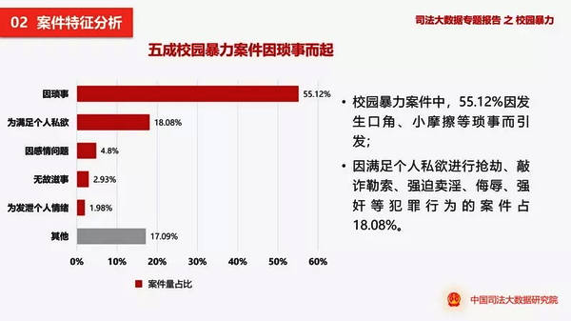
分组合作探究：结合下图二，请为校园暴力的持续降低提出对策。
提示：多角度、多方面合力解决问题；理论H+具体H
图二
注：2016、2017年，在全国法院审结的未成年人犯罪案件中，来自流动家庭、留守家庭的未成年人占比较多；利用网络空间毒害未成年人成长的案件显著增长。

Slide 13
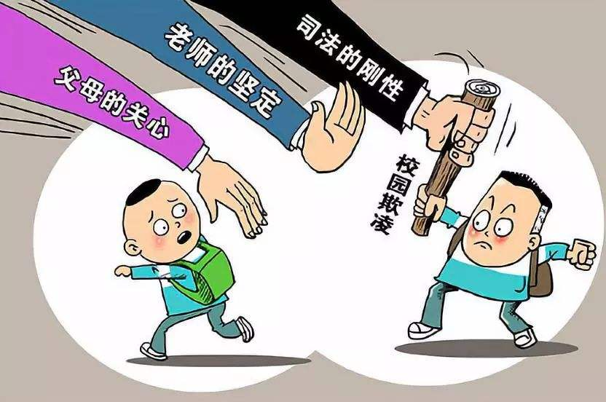
家庭、学校、社会、司法保护“四位一体”

Slide 14
怎样保护未成年人健康成长？怎样预防未成年人违法犯罪？
①坚持家庭保护、学校保护、社会保护、司法保护四位一体，构筑四道防线，形成全社会保护未成年人的有效机制和良好风尚。。。
②国家、社会、学校和家庭应教育帮助未成年人懂得维护自己合法权益，增强自我保护意识和能力，增强社会责任感。。。
③未成年人自身要珍惜自己的权利，依法行使自己的权利，尊重和维护他人的权利，自觉履行公民应尽的义务。。。

Slide 15

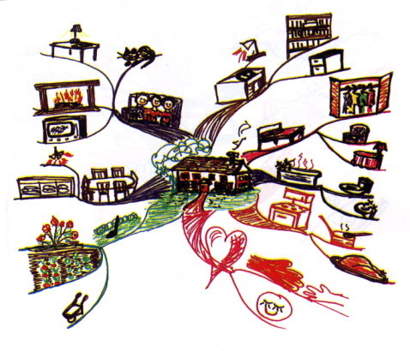
分组合作：构建本框思维导图
各组派代表上台展示思维导图

